Slide 1
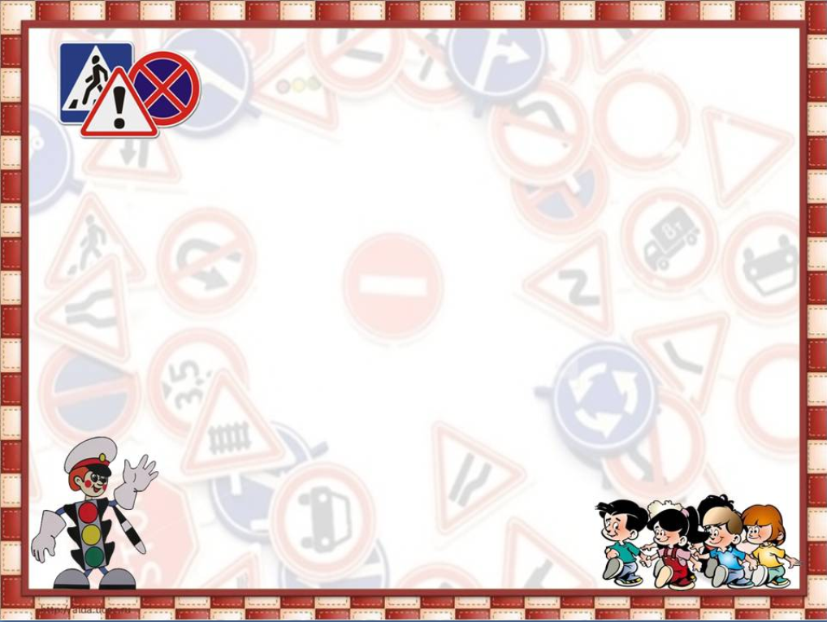


«Путешествие в страну дорожных правил»
для детей старшего дошкольного возраста
Автор:
воспитатель I кв. категории
Мирошникова Татьяна Юрьевна

Slide 2
Цель: формирование навыков безопасного поведения на дороге.
Задачи: Обучающие: Закрепить знания детей о правилах дорожного движения, о видах транспорта, светофоре и его сигналах. Развивающие: Развивать навыки практического выполнения правил дорожного движения; формировать привычку переходить проезжую часть только на зеленый сигнал светофора; развивать у детей алгоритм безопасного поведения в тех или иных дорожных ситуациях, закрепить его через игровую форму.
Воспитательные: воспитывать общую культуру поведения на дороге, с целью предупреждения детского дорожно-транспортного травматизма, умение применять полученные знания в реальной жизни.

Slide 3
Ребята, приглашаю вас в путешествие на поезде в страну дорожных правил

Slide 4
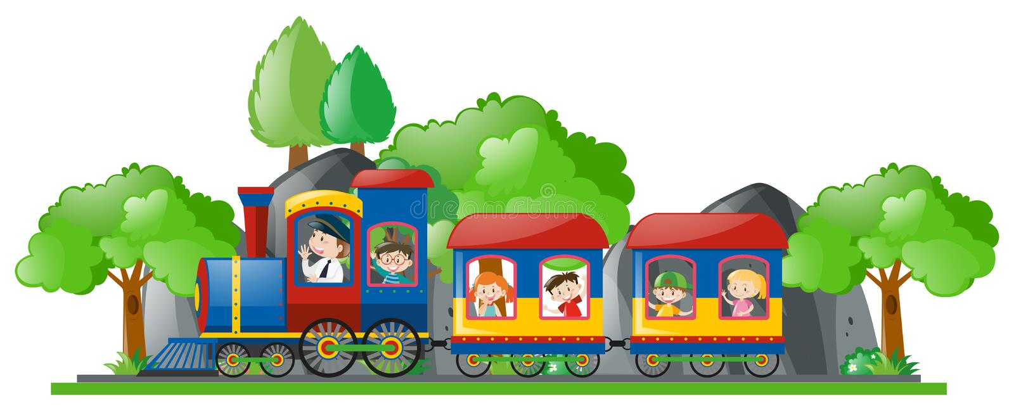
Страна дорожных правил
Станция «Транспорт»
Станция «Светофор»
Станция «ПДД»

Slide 5
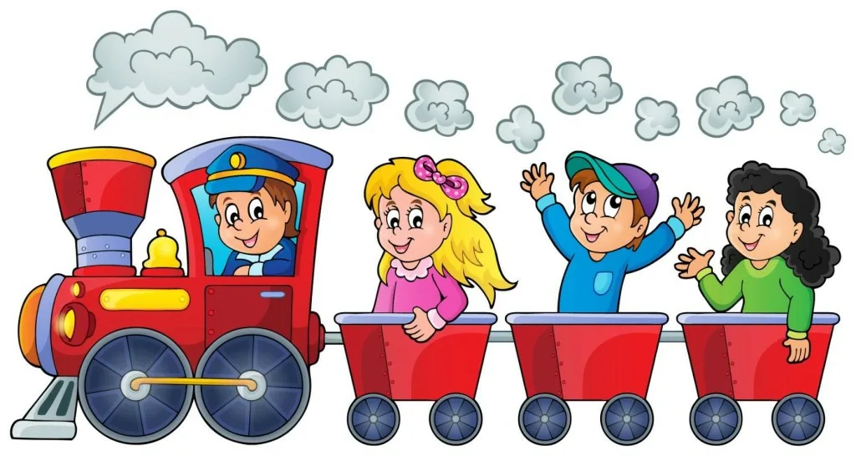
Станция «Светофор»

Slide 6
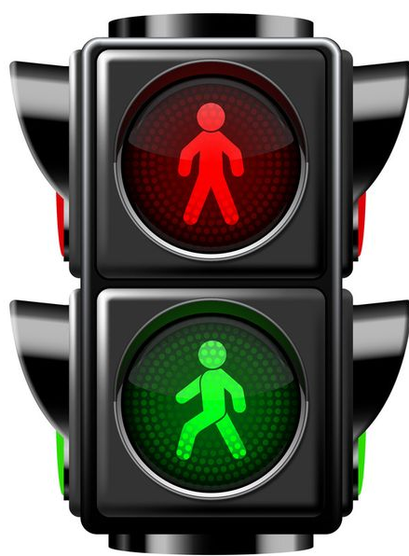
Светофор — это устройство, которое своими световыми сигналами разрешает или запрещает движение транспорта и пешеходов.
Слово «светофор» означает «несущий свет».
5 августа ежегодно отмечается
Международный день светофора.

Slide 7
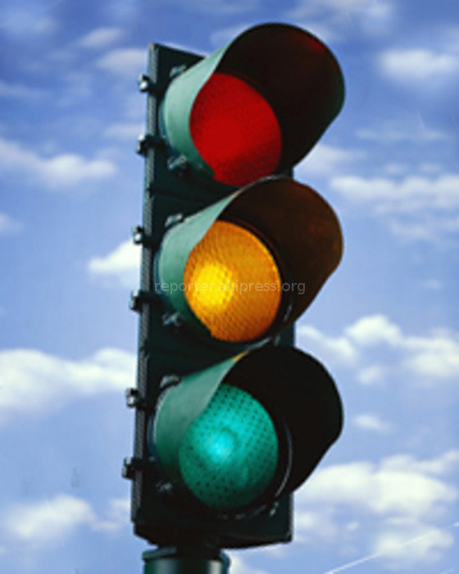
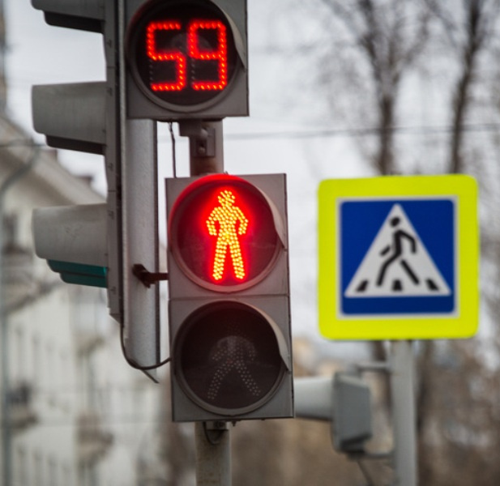
Виды светофоров
Транспортный
светофор
Пешеходный светофор

Slide 8
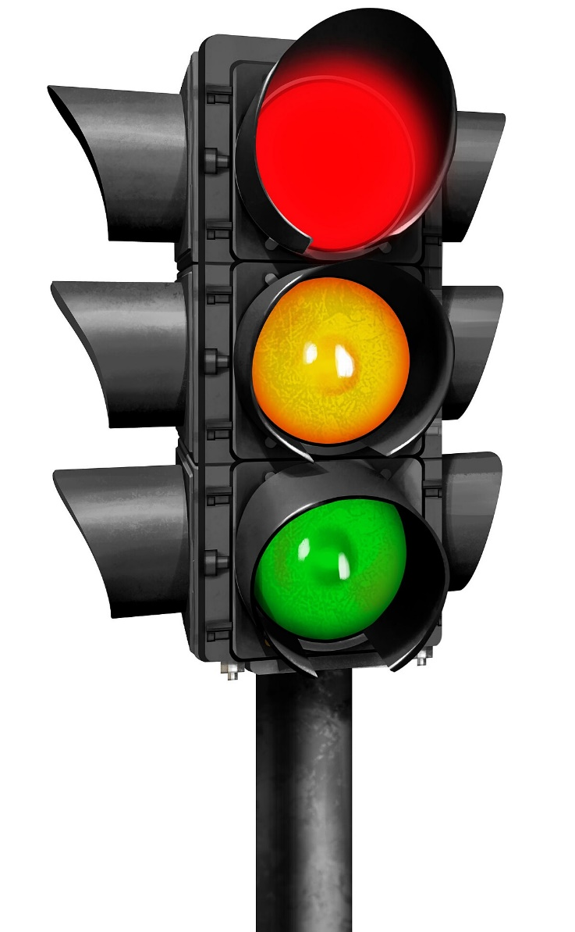
Выбор цветов у светофора не случаен
Красный - это цвет опасности, хорошо виден в любую погоду, и он запрещает ехать или переходить дорогу.
Желтый - цвет предупреждает водителей и пешеходов о смене сигнала светофора на другой и призывает быть максимально внимательными и осторожными.
Зеленый - цвет кардинально отличается от красного, и перепутать два цвета никогда нельзя, он разрешает ехать или переходить дорогу.

Slide 9
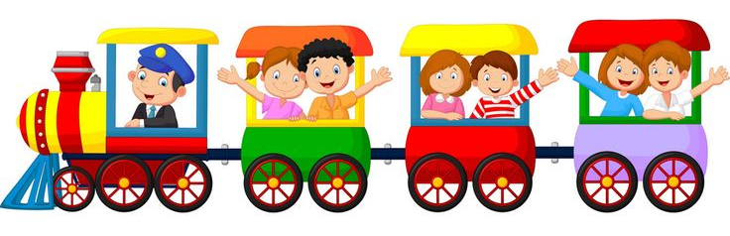
Станция «Транспорт»

Slide 10
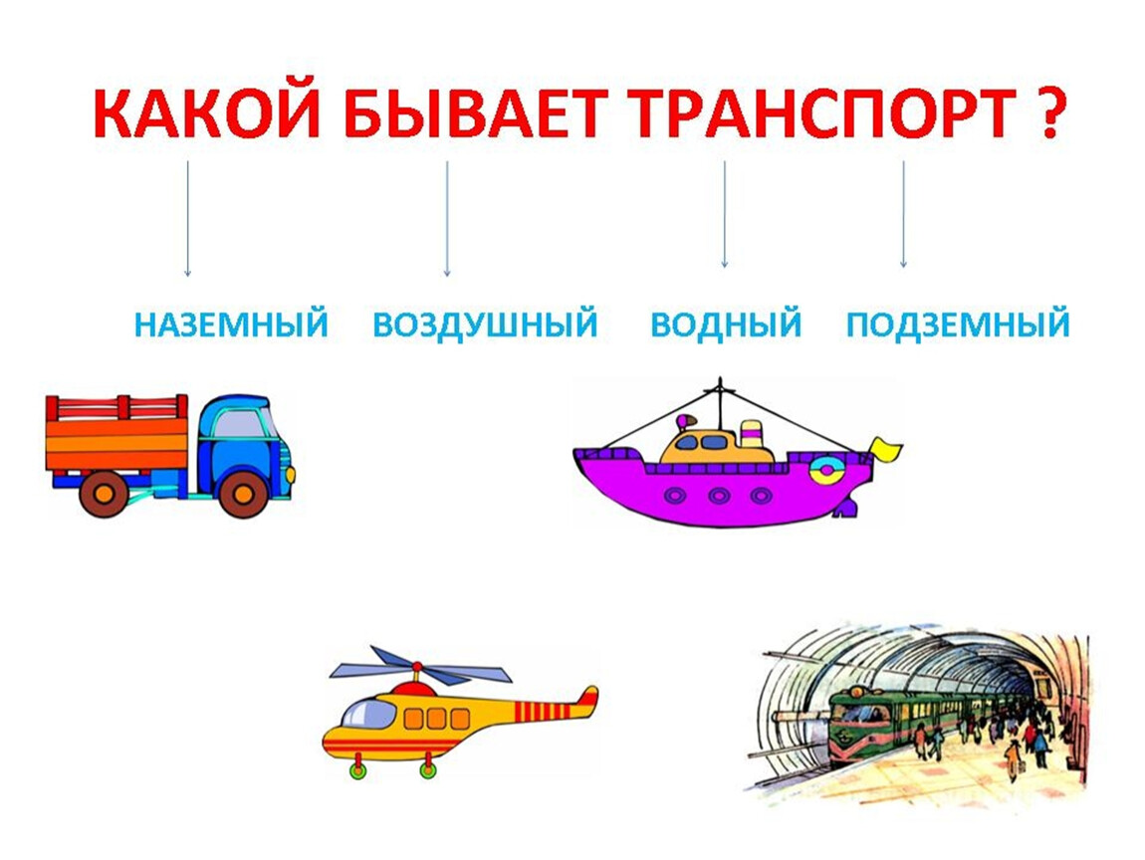

Slide 11
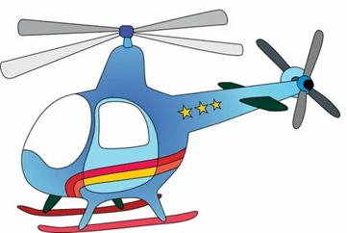
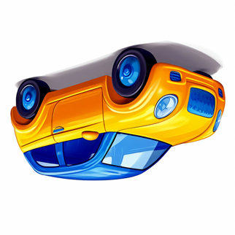
Загадки:
Без разгона ввысь взлетает,
Стрекозу напоминает,
Отправляется в полет
Наш Российский ...
Ответ: Вертолет
Четыре колеса,
Резиновые шины,
Мотор и тормоза…
И что это?
Ответ: Машина

Slide 12
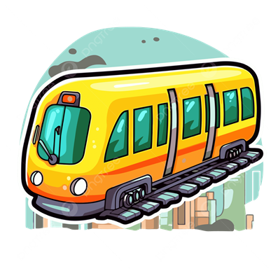

Загадки:
Быстрый транспорт городской,
Но особенный такой —
Под землёй вагоны катят,
Места всем доехать хватит Ответ: Метро.
«Это что за чудеса: Дует ветер в паруса? Ни паром, ни дирижабль — по волнам плывёт». Ответ: Корабль

Slide 13

Станция «ПДД»

Slide 14
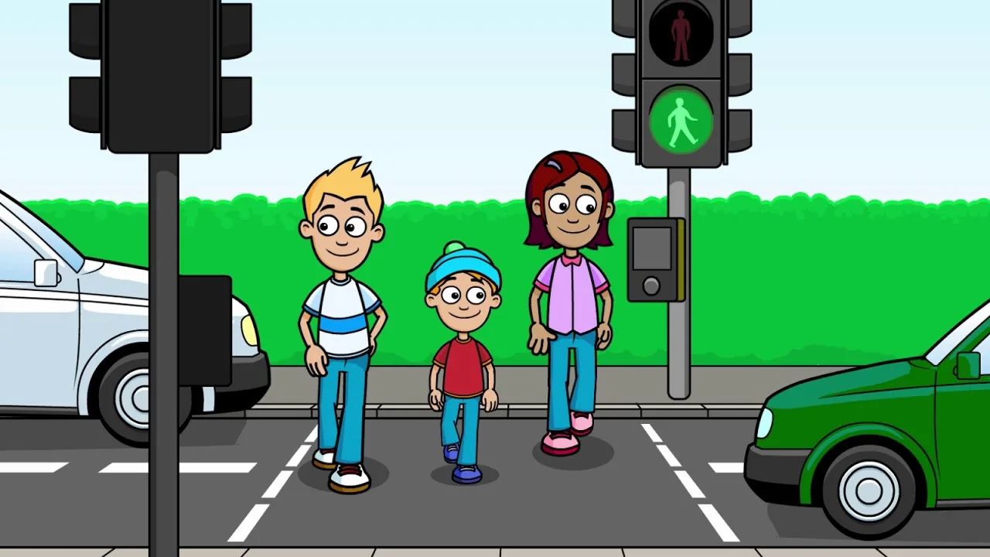
Соблюдают или нет правила пешеходы?
ДА
Переходить дорогу надо на
зеленый сигнал светофора

Slide 15
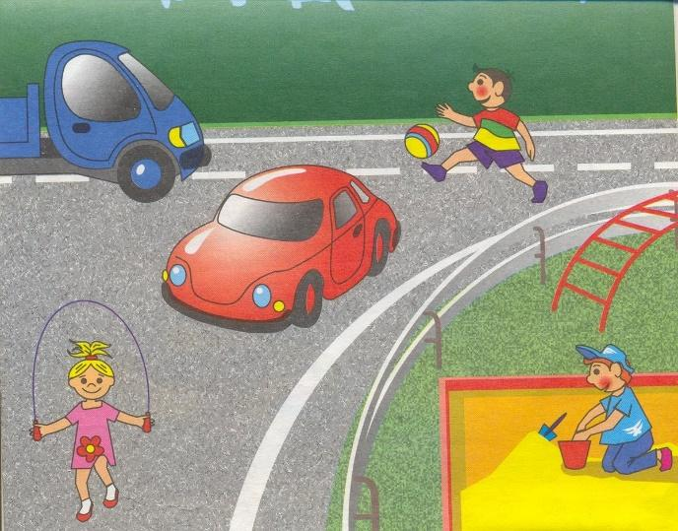
Соблюдают или нет правила ПДД?
НЕТ
Играть на проезжей части нельзя!

Slide 16
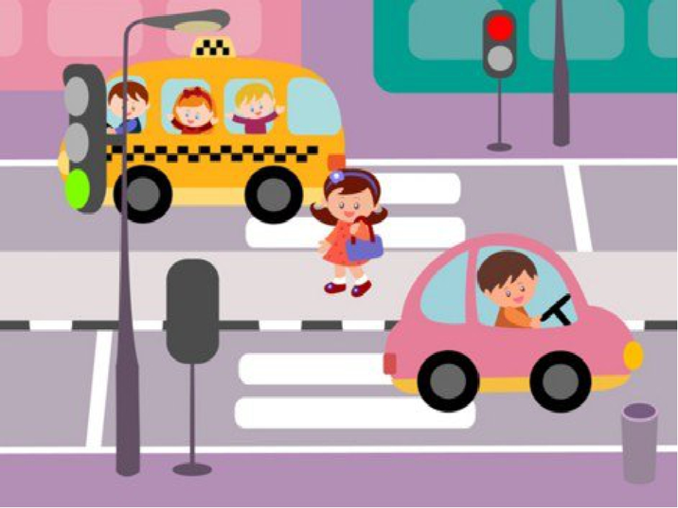
Соблюдает или нет правила пешеход?
ДА
Если не успел перейти дорогу, надо ждать на островке безопасности

Slide 17
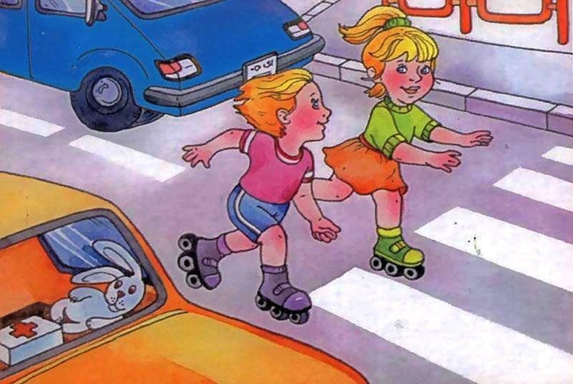
Соблюдают или нет правила ПДД?
Собл
НЕТ
Нельзя кататься на роликах
на проезжей части

Slide 18
Правила дорожные
Детям знать положено!
Но не только твердо знать,
Но еще и соблюдать.
Будешь ты умен и смел,
А еще здоров и цел!

Slide 19
Электронные ресурсы:
http://free-office.net/shablony-powerpoint/412-zhivoj-svetofor.html -
шаблон для презентации
http://azbez.com/node/1703 - загадки
Картинки с ситуациями на дорогах:
http://shop.nanya.ru/comments/books/194549/
http://www.slideshare.net/detskiy_sad_120_Samara/ss-40751917
http://skyslogan.ru/rule_of_road/697-stihi-na-temu-pravila-dorozhnogo-dvizheniya-dlya-detey.html
http://rusregioninform.ru/dom/zagadki-po-pdd-dlia-detei-izychaem-pravila-dorojnogo-dvijeniia-v-igrovoi-forme.html
http://www.propaganda-bdd.ru/index.php?act=pages&id=114

